Slide 1
知更鸟、Transformer、pytroch2

Slide 2

知更鸟项目随想A few thoughts of MockingBird
https://github.com/babysor/Real-Time-Voice-Cloning

Slide 3

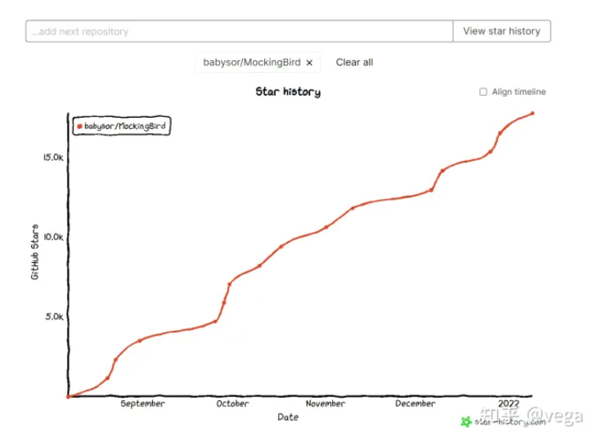
MockingBird用户增长曲线
https://github.com/babysor/MockingBird
2022-01-13
编辑于 2022-06-15 23:00
MockingBird（中文直译 知更鸟） 项目持续受到网友关注多次登上热门，四个月来在Github上累计获得接近18k的star，对于我这个起初仅因一时兴起而折腾了一下的业余爱好者属实出乎意料。最近刚好元旦在细数过去一年收获，想跟大家简单分享一下一些项目的随想，也希望能给一些自己做开源或者参与其中的小伙伴做参考。

Slide 4
整体分4个阶段
初始阶段：8月份最早期增长是相对缓慢的，基本靠非常早期的“开发者”网友口口相传，星星数增长首次登上了语言分类的当日热门。
修补阶段：9月份有更多github、deepfake活跃的开发者开始加入项目，并发现了很多上手遇到的bug等问题，再持续维护修复后，星星数增长也迎来了第一波小高峰。
快速增长阶段：10月份开始有媒体报导 新智元：Github狂揽8700星！前Facebook工程师开发Mocking Bird，五秒模仿你的声音，支持中文，很多AI从业者和学生都开始涌入社区和深度使用项目，这时出现了一波Contributors进来，开始反哺项目，也有很多热心的同学协助持续支持社区的问题回答和秩序。
应用和反馈阶段：11月份之后，早期爆炸增长的用户和关注里，出现了一些商业化的尝试，也有一些动手能力较强的“内容创作者”持续在各种平台宣传，给项目都带来了很多新的流量，例如bilibili站点相关Mockingbird的视频就超过20个，最高播放量的一个视频超过400W。当然这个阶段有更多的网友持续给予项目反馈，但比较可惜的是，我由于工作上的精力限制，这个阶段基本没有更新过项目。

Slide 5
作者随感
关于选题：首先这不是一个原创（Original）的科技，我也是偶然看到这篇SV2TTS论文及英文实现很感兴趣，自己又刚接触pytorch想练练手，并非业内的研究人员，只是作为兴趣来潮的开发者折腾了一下，没想到后续可玩性这么高。
关于开源：项目开源之处就有业内人事跟我交流时提到，这样的AI技术没多大的门槛，都是大公司玩剩下的，效果也难以达到商用水平。我一听，感觉这更要开源了，一方面在各大厂技术与训练数据垄断的大环境下，守着这么点技术成果肯定是玩不出啥花来的，不如开放出来让网友共建；另一方面，技术门槛与商业化也不是我开源这个项目的初心，还不如让我通过这个项目与想象力无敌的广大网友联系一起，找找灵感。
项目方向：其实相比其他TTS模型，MockingBird的模型在拟真程度是完全没有优势的，主要优势还是快、简单，适合很多对AI和语音合成感兴趣的爱好者可以快速上手，所以很早我则更多从项目上手过程优化入手，让更多人可以通过参考简单的教程便可跑通一个AI语音合成项目。
https://zhuanlan.zhihu.com/p/455223696

Slide 6

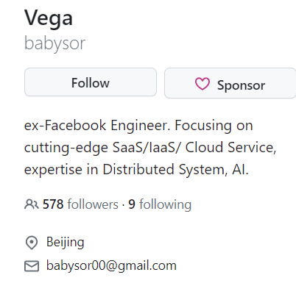
Babysor的成长之路
从github项目上观察

Slide 7
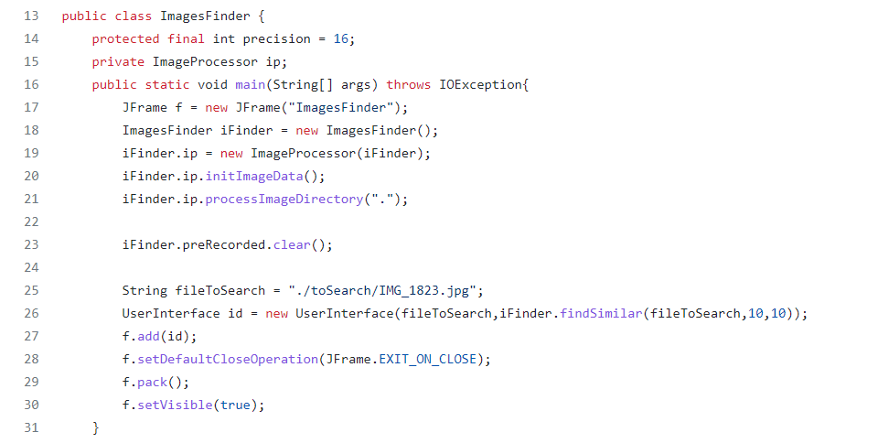

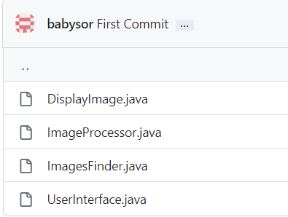

1、普通Java程序员

Slide 8
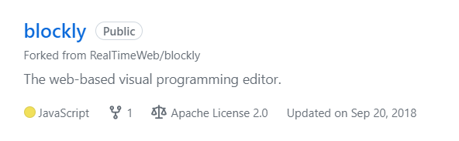
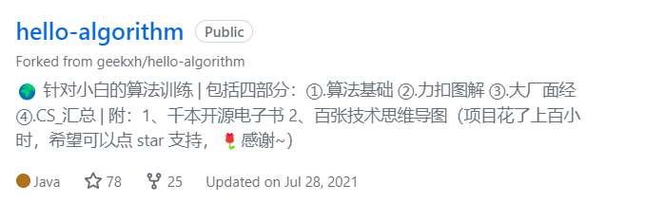

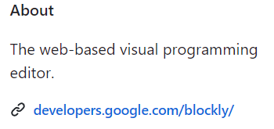
2、关注开源项目

Slide 9
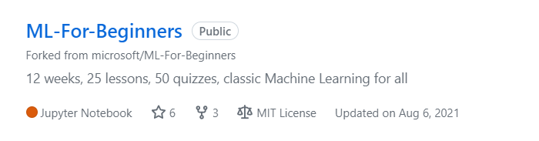
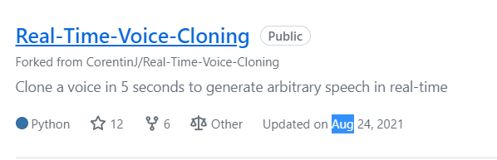
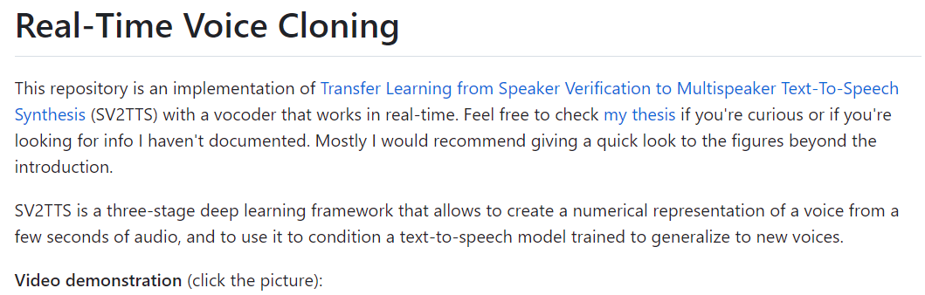
3、从零开始学ML,习作

Slide 10
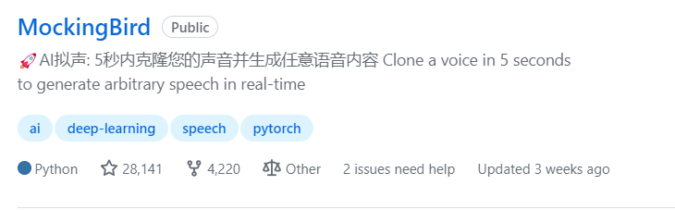
4、终成小果-MockingBird

Slide 11
总结
与时间做朋友！

Slide 12
张小龙

Slide 13
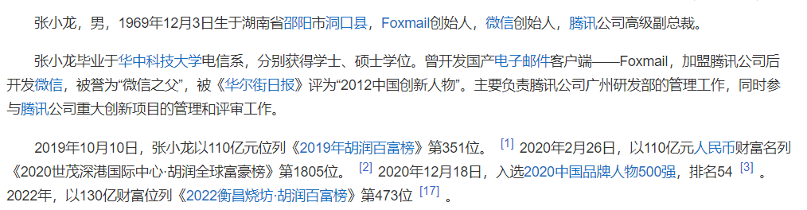
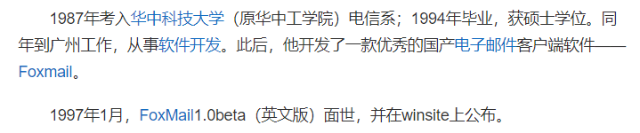
简历

Slide 14
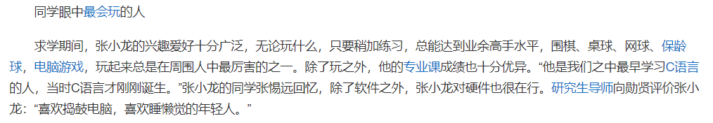
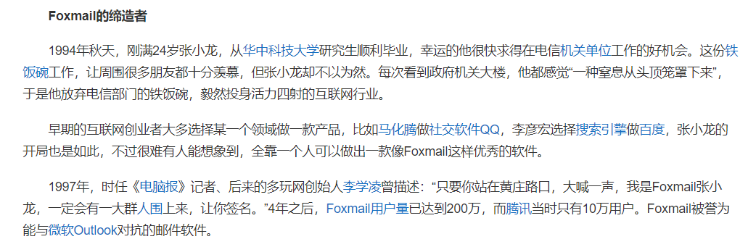
学习和作品并重

Slide 15
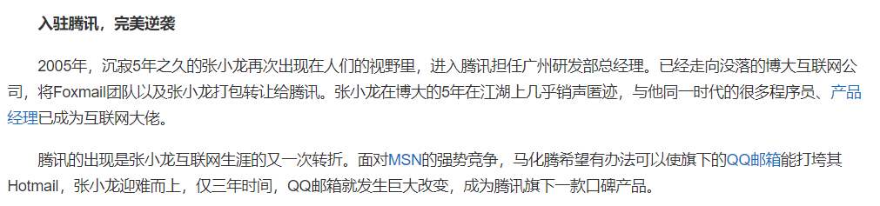
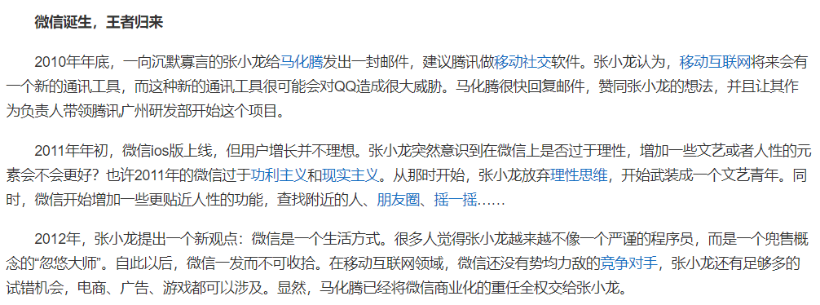
职业高点

Slide 16
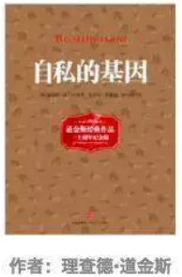
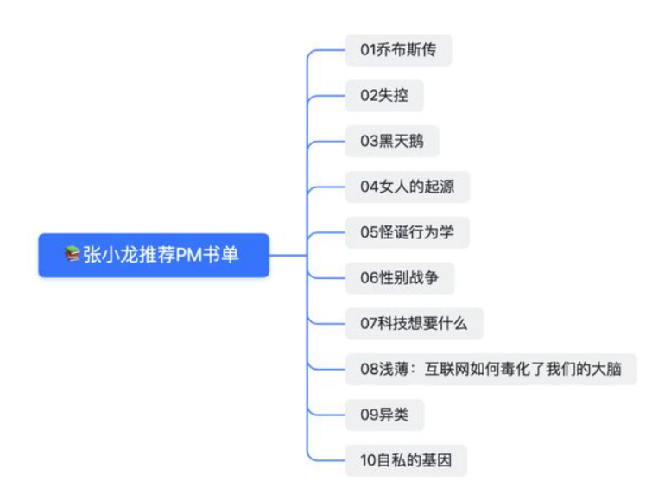
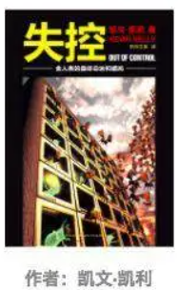

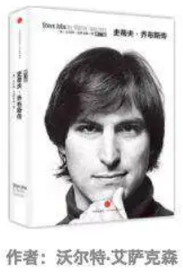

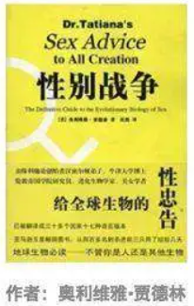
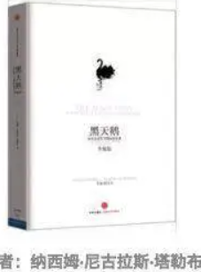



2018微信公开课张小龙演讲-书单

Slide 17
马化腾

Slide 18
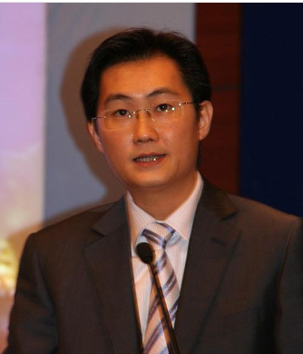
简介
早年时期
马化腾，广东省汕头市潮南区成田镇家美人。 ^{[12]} 1971年10月29日，出生在广东省东方县八所港（今属海南省东方市）。1984年，东方风来满眼春，深圳经济特区成立的第四个年头，13岁的马化腾随父母定居深圳。 ^{[1]} 后转入深圳中学，1989年，高考以739分的优异成绩考入深圳大学电子工程系计算机专业。
1993年毕业后进入深圳润迅通讯发展有限公司 ^{[15]} ，开始做编程工程师，专注于寻呼机软件的开发，至升任开发部主管。该段经历使马化腾明确了开发软件的意义就在于实用，而不是写作者的自娱自乐。润讯提升了马化腾的视野，以及给马化腾在管理上必要的启蒙 ^{[16-17]} 。

Slide 19
商路坎坷
第一桶金
1998年，实用软件概念不仅培养了马化腾敏锐的软件市场感觉，也使他从中盈利不菲。马化腾是风靡一时的股霸卡的作者之一，他和朋友合作开发的股霸卡在赛格电子市场一直卖得不错。马化腾还不断为朋友的公司解决软件问题。这使他不仅在圈内小有名气，而且也有了相当的原始积累。
但他真正意义上的第一桶金是来自股市 ^{[18]} 。他最精彩的一单是将10万元炒到70万元。这为马化腾独立创业打下了基础 ^{[19]} 。
官司缠身
初期发展过程中，腾讯经过一个很重要的赔偿官司 ^{[23]} ：在1999-2000年左右，仿照ICQ开发的OICQ抢了很多ICQ的用户群，尤其是中国大陆用户，后来ICQ公司通过法律途径，最终判定腾讯败诉，停止使用OICQ这个名称，并归还OICQ域名给ICQ公司，同时赔偿了一定金额的费用，自此腾讯便使用了QQ这个名称。

Slide 20
苦尽甘来，一飞冲天
资金困难
创业之初，马化腾率领自己的团队做网页、做系统集成、做程序设计。但由于不懂市场和市场运作，腾讯的产品拿出去向运营商推销，却经常被拒之门外 ^{[24]} 。跟其他刚开始创业的互联网公司一样，资金和技术是腾讯最大的问题。
1999年2月，腾讯开发出第一个“中国风味”的ICQ，即OICQ后，受到用户欢迎，注册人数疯长，很短时间内就增加到几万人。人数增加就要不断扩充服务器，而那时一两千元的服务器托管费对公司都不堪重负。
2000年，第一次网络泡沫席卷了整个中国互联网，腾讯进入了最为困难的时期，在面临资金困难时，曾险些把开发出的ICQ软件以60万元的价格卖给深圳电信数据局，但终因价格原因告吹
柳暗花明
软件卖不掉，但用户增长却很快，运营QQ所需的投入越来越大，马化腾只好四处去筹钱，马化腾拿着改了6个版本、20多页的商业计划书开始寻找国外风险投资，最后碰到了IDG和盈科数码，获得了第一笔投资。腾讯的发展逐渐步入了正轨 ^{[25]} 。
2004年6月16日，马化腾带领腾讯在香港交易所主板挂牌上市 ^{[26]} 。

Slide 21
Transformer

Slide 22
2017 年，Ashish Vaswani、Niki Parmar 和其他几位研究者一起发表了开启大模型时代的里程碑式论文——《 Attention Is All You Need 》。
2017年google的机器翻译团队在NIPS上发表了attention is all you need的文章，开创性地提出了在序列转录领域，完全抛弃 cnn和rnn，只依赖attention-注意力结构的简单的网络架构，名为transformer；论文实现的任务是机器翻译。
transformer已经是继MLP, CNN, RNN之后的第四大类深度学习模型。
https://zhuanlan.zhihu.com/p/434357918

Slide 23
模型架构
Encoder-Decoder
Multi-Head Attention
Point-wise Feed-forward Network
Embedding & positional encoding

Slide 24
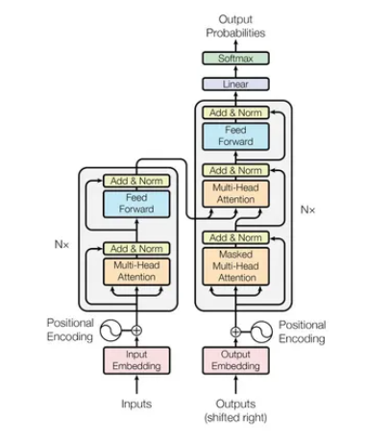
（1）Encoder-Decoder
Encoder-decoder结构主要用于序列转录场景，输入序列，输出序列的长度不一样，编码器和解码器可以是CNN, LSTM等各种模型处理不同的任务；表现最好的结构往往在编码解码之间添加attention结构，如seq2seq+attention模型。
编码器由N=6个独立的层组成，每层主要有2个sublayer，分别是Multi-head attention和feed forward（MLP）, 每个子层的后面连接一个残差结构和layerNorm层归一化，所以为了简单起见，每层的输入输出维度不变，d_model=512。
解码器由N=6个独立的层组成，每层主要有3个sublayer，分别是Masked Multi-head attention, Multi-head attention和feed forward, “masked”用来防止当前时刻看到未来时间的输入。

Slide 25
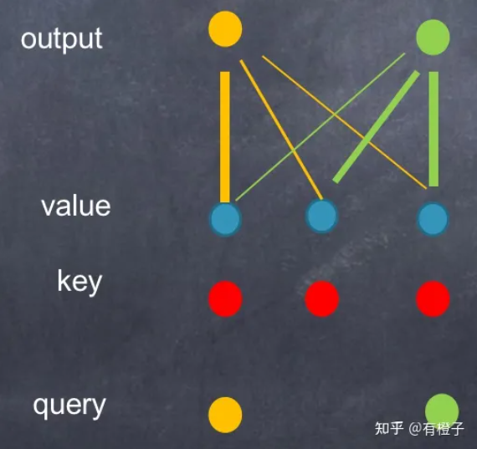
(2) Multi-Head Attention
Attention
注意力函数是对一个query向量，让它和一系列的key向量-value向量对进行映射并输出结果的函数，输出是value的加权和，权重是key和query的相似度计算来的；即使key-value对不改变，随着query的改变，输出向量会不一样,但输出的维度是和value一样的。

Slide 26
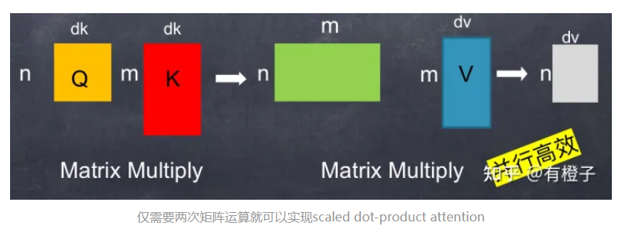
Scaled dot-product attention
输入序列的每一项都对应三个向量query(dk), key(dk), value(dv),在transformer里，它们是等长的，都是512。通过计算query和所有key的内积【1】来作为两者的相似度，除以sqrt(dk)【2】，在经过softmax得到权重，然后作用在对应的value上得到输出.
【1】dot-product:内积的几何意义是一个向量在另一个向量上的投影，进而内积越大说明相似度越高。
【2】scaled:较长的序列（512）会导致QK的内积的方差很大，相对差距变大，极值做出来softmax会倾向于1， 计算的梯度接近0，导致难以学习，除以sqrt(dk)可以避免这种情况。

Slide 27
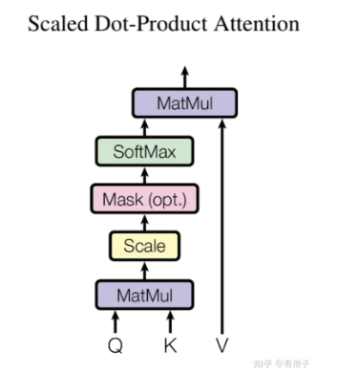
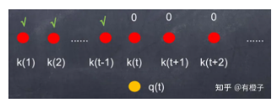
Mask
Mask操作是为了避免解码器在训练的时候看到当前时刻看到以后时间的信息。
对于t时刻的query，应该只看到key(1), key(2),...key(t-1)的数据，因为key(t)在当前时刻还不存在。
Masked的作用是使对应value的权值为0，对于query(t)和未来时刻的key的内积，赋值为负无穷大（-inf），这样使用softmax计算权值为0，所以计算output的时候只用到了t-1以前时刻的key-value pair的信息。保证了训练时和预测时的情况是一样的。

Slide 28
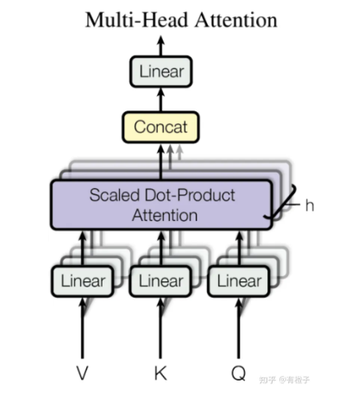
Multi-head attention
技巧：与其用d_model（512）维度的query,key,values做一次注意力函数运算，不如把它们都投影到低维空间（线性层），投影H次，然后做H次的注意力函数运算，然后把每一个注意力运算的输出拼接在一起，再做一次投影。
目的：单纯注意力运算可以学到的参数几乎没有，为了识别不一样的模式，希望有不一样的计算相似度的办法。为了增加模型泛化能力，把序列经过线性层投影到低维空间，这个参数W是可以学习的。也就是说，给输入序列H次机会，希望能学到不同投影方法，使得投影到的向量空间里面能够匹配不同视角的相似函数结果(进而不同视角的Attention结果)，类似于卷积神经网络多通道的作用。
Transformer采用H=8，因为残差结构的存在，输入和输出的维度要是一样的，所以投影输出的维度是 512/8=64。

Slide 29
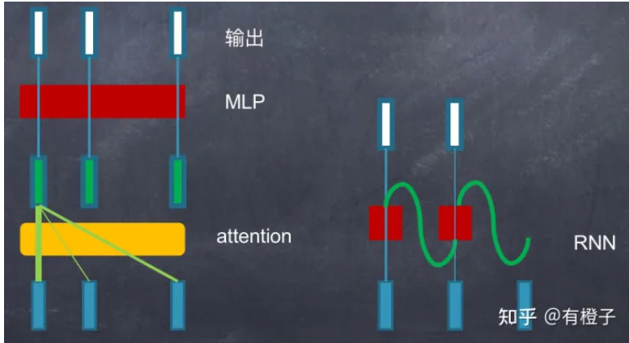
(3) Point-wise Feed-forward Networks
transformer抽取序列信息：attention把序列里的信息抓取出来，在每个点做了一次全局的汇聚，里面包含了感兴趣的序列信息，以至于后面经过mlp做投影，把向量映射到更想要的语义空间，因为每个点都包含了序列相关信息，所以对每个点独立做MLP就可以了，这就是transformer如何抽取“序列信息”并加工的方法。
RNN抽取序列信息：MLP权重W是共用的，时序信息是通过把上一个时刻的输出接到当前时刻，与当前时刻的输入合并，再经过MLP,实现了序列信息的汇聚和提取.
都是用MLP实现语义空间的转换，不一样的是如何传递“序列信息”。

Slide 30
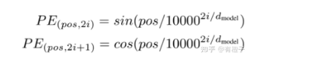
(4) Embedding & positional encoding
Embedding将token映射成向量,transformer会在embedding结果乘以sqrt(d_model)，原因是Embedding的分布往往是N(1, 1/sqrt(d_model)), 同时位置编码positional encoding是三角函数，在token编码和位置编码加和的时候，前者乘以sqrt(d_model)可以使两者处于相同的尺度，是比较好的。
模型没有recurrence循环结构和convolution卷积结构，那么为了利用序列的顺序信息，时序信息，需要给模型输入一些相对位置或绝对位置信息。
Transformer采用绝对位置编码。（位置编码方式也存在一定的争议）

Slide 31
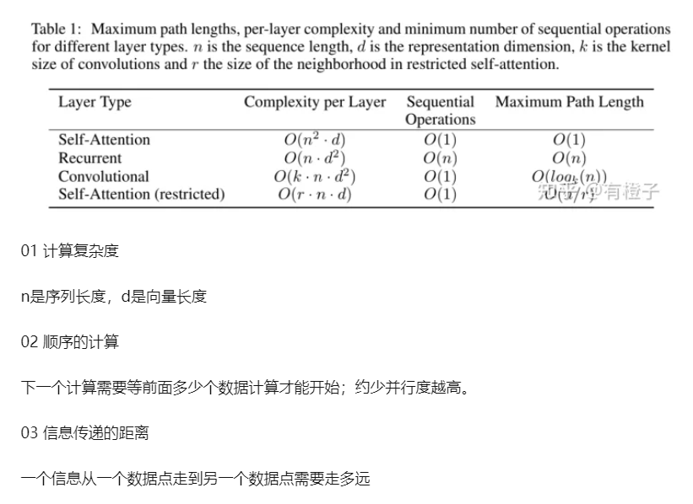
（5）补充信息

Slide 32
Transformer 实现

Slide 33
【ChatGPT】基于tensorflow2实现transformer（GPT-3.5）
使用带有 tensorflow2.0 subclass api 的 python 从头开始实现 transformer 模型。
全部内容如下：
构建transformer模型架构和依赖层；
生成并预处理一些假样本数据，用于训练上面构建的模型；
上面生成的样本数据的训练模型示例教程；
上面生成的样本数据的预测模型示例教程；
上面生成的示例数据的部署模型示例教程；
最后，您所有的答案都以markdown格式呈现。
https://blog.csdn.net/weixin_43982238/article/details/129797559

Slide 34
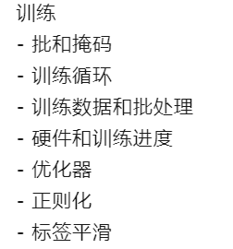
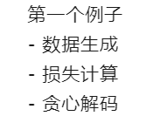
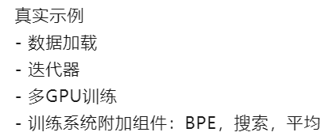
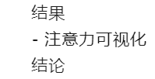
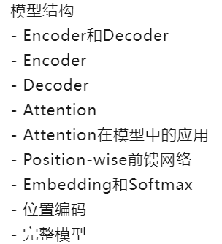
搞懂Transformer结构，看这篇PyTorch实现就够了
http://nlp.seas.harvard.edu/2018/04/03/attention.html
https://mp.weixin.qq.com/s?__biz=MzU0MDQ1NjAzNg==&mid=2247544756&idx=2&sn=6b976964696d0efb5aa0912c0ac0b7c2&chksm=fb3a8abfcc4d03a964faad54c475400241947d3872a89b1f30dd51c123ea5b67e7d312c30ab7&scene=27

Slide 35
GPT-2没什么神奇的，PyTorch 就可以复现代码
https://www.leiphone.com/category/yanxishe/CGkTRYIxObrYub13.html

Slide 36
深度学习函数库PyTorch 2.0正式发布，带来高性能Transformer API与模型编译器

Slide 37
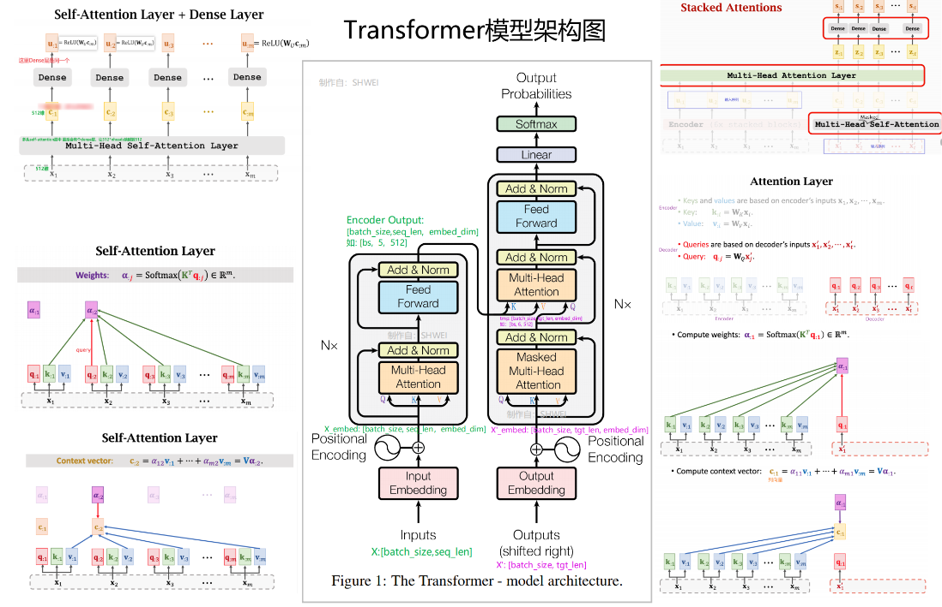
手把手教你用Pytorch代码实现Transformer模型（超详细的代码解读）
https://blog.csdn.net/qq_43827595/article/details/120394042

Slide 38
Pytorch一行代码便可以搭建整transformer模型
https://www.bilibili.com/read/cv19719658

Slide 39
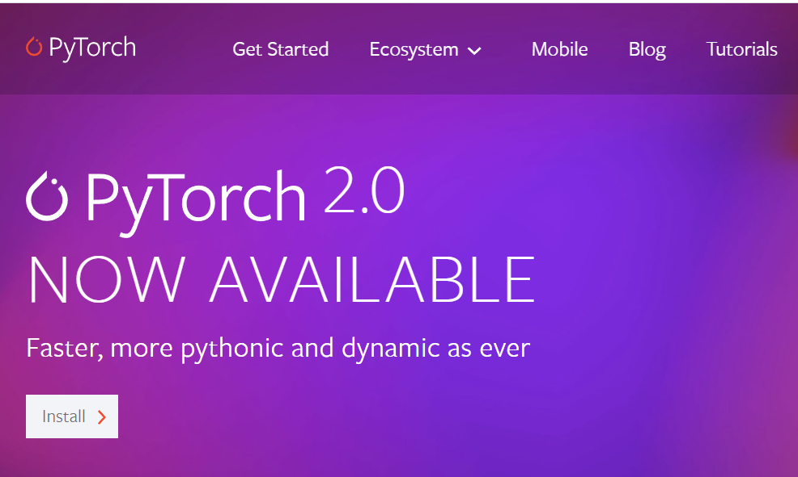
pytorch

Slide 40
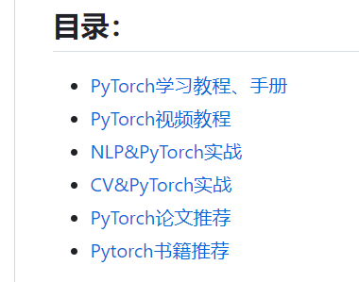
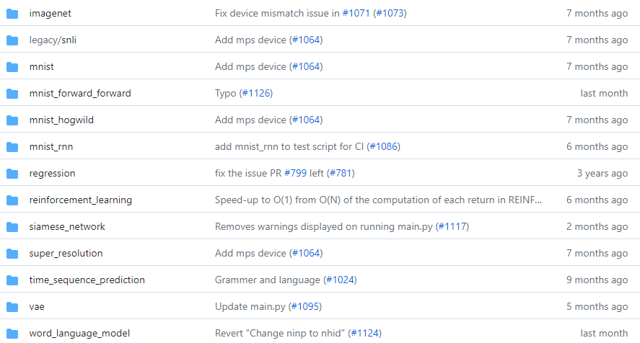
https://pytorch.org/
https://github.com/INTERMT/Awesome-PyTorch-Chinese
https://pytorch.org/tutorials/
https://github.com/pytorch/pytorch
https://github.com/pytorch/examples

Slide 41

https://github.com/pytorch/examples/tree/main/mnist

Slide 42
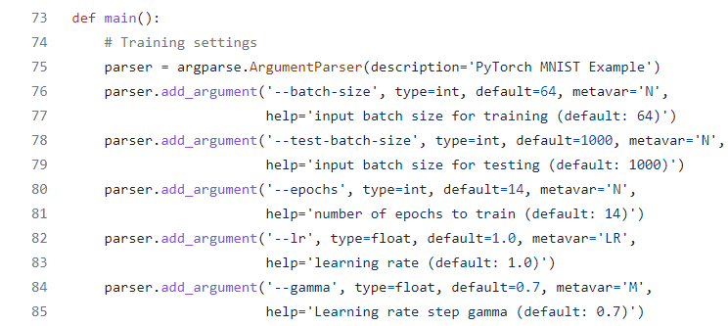
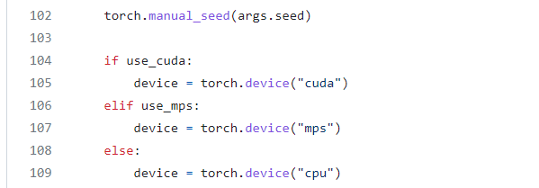

Slide 43
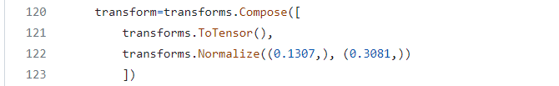


Slide 44
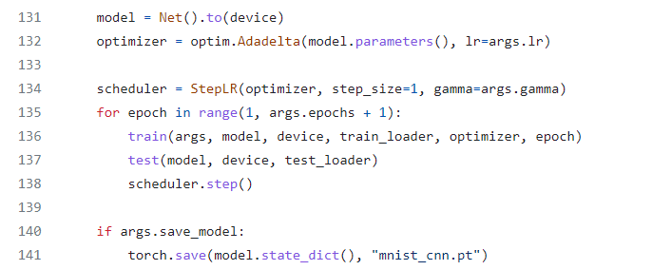

Slide 45
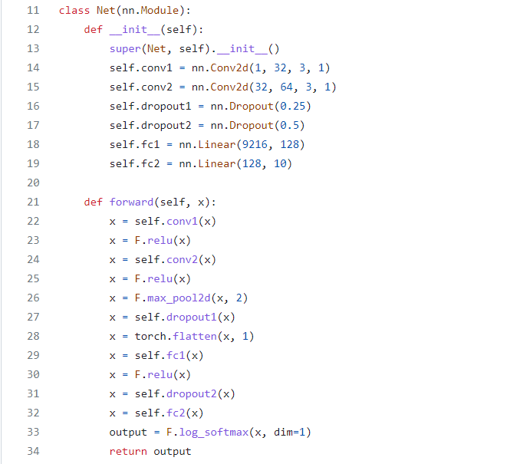

Slide 46
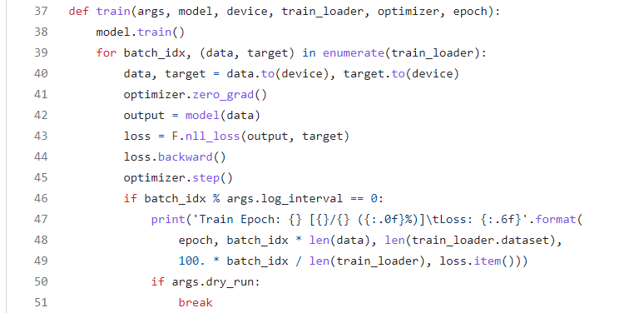

Slide 47
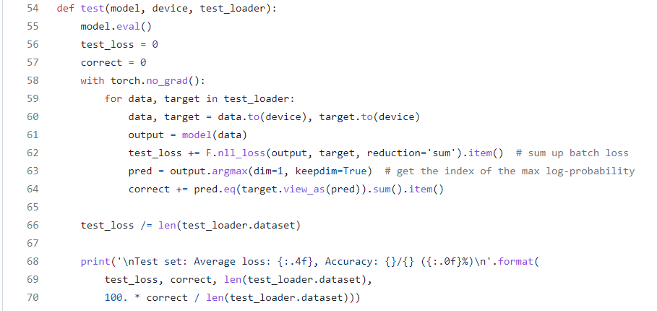

Slide 48
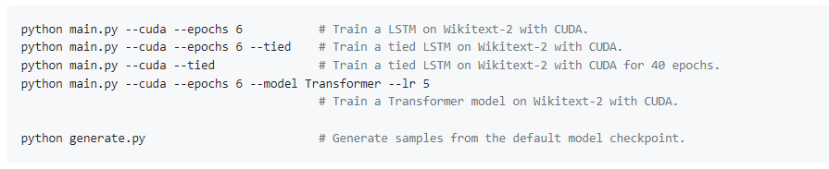
https://github.com/pytorch/examples/tree/main/word_language_model
ord-level Language Modeling using RNN and Transformer
本示例在语言建模任务上训练多层RNN（Elman、GRU或LSTM）或Transformer。默认情况下，训练脚本使用提供的Wikitext-2数据集。然后，生成脚本可以使用经过训练的模型来生成新的文本。

Slide 49
关心毕业

Slide 50
2023届算法岗面经题：
训练深度学习模型时loss除以10和学习率除以10真的等价吗
https://ugirc.blog.csdn.net/article/details/96702618?spm=1001.2014.3001.5502
2023最新大厂AI面试真题！手慢无哦！
https://www.bilibili.com/read/cv21960466/

Slide 51
谢谢观赏

